Slide 1
ゴジラ
FX の Backtest​ シミュレーション​ システム
Notes:
おはようございます、今日
私たちの卒業制作を発表させていただきます。

Slide 2
メンバー
エドワード オーウェン(リーダー) トゥムル ウイルス ワンカンショウ

Slide 3

ゴジラとは？
バックトレーダー(Backtrader)というパイソン(Python)ライブラリーをウエブに実行するシステムです。
バックトレーダーとは？
Backtraderは株やfxなどの取引のバックテスト（Backtest）をするライブラリです。
Notes:
ゴジラはバックトレーダーというパイソンライブラリーをウエブに実行するシステムです。
Backtraderは株やfxなどの取引のバックテストをするライブラリです。

Slide 4
言語やフレームワーク
プログラミング言語
Python
HTML/CSS/Javascript
ライブラリ・フレームワーク
Backtrader
Flask
Matplotlib
chart.js
Notes:
使ってる言語やフレームワークはこちらです。

Slide 5
機能
ログインシステム
バックテスト機能(70%完成)
値入れ
パフォーマンス
例ストラテジー()
チャート
履歴
リスク管理ツール(Risk Management)
値入れ
チャート
パフォーマンス
マーケットスクリーナー (Screener)
Notes:
ゴジラのメイン機能は４つあります。
ログインシステム、バックテスト機能、リスク管理機能 と 価格クリーナー

Slide 6
バックテスト（Backtest）とは？
株の配当 (Dividends)
資本利得 (Capital Gains)
私たちは2つ目の方法をバックテストします
Notes:
投資をするとき、お金を稼ぎたいでしょう。その投資からお金を稼ぐ方法はいろいろあります。
収益の種類 の１つ目は 配当（Dividends）。 株を買って、毎年お金をもらえることです。
２つめは資本利得 (Capital Gains)
株を １０００円に買って、１５００円に売る。
私たちは2つ目の方法をバックテストします
2つ目の方法をやりたい場合、未来の値段を予想しないといけません。その「予測」は2つの種類に分かれています。

Slide 7
分析方法
1つ目は ファンダメンタル 分析(Fundamental Analysis)
「相場の大きな方向性を掴むために景気動向、金融政策、財政政策などの変化が市場全体にどのような影響 を及ぼすのかを分析するものです。」
2つ目 は テクニカル 分析(Technical Analysis)
「テクニカル分析とはずばり、過去の値動きをチャートで表して、そこからトレンドやパターンなどを把 握し、今後の株価、為替動向を予想するものです。」
Notes:
1つ目は ファンダメンタル 分析(Fundamental Analysis)
「相場の大きな方向性を掴むために景気動向、kinyuuseisaku、zaiseiseisakuなどの変化が市場全体にどのような影響 を及ぼすのかを分析するものです。」
つまり、新聞を読んだり、会社の動向や内部状況を分析したりするなどということです。
2つ目 は テクニカル 分析(Technical Analysis)
「テクニカル分析とはずばり、過去の値動きをチャートで表して、そこからトレンドやパターンなどをhaakuし、今後の株価やkawase動向などを予想するものです。」
つまり、価格データだけで分析することです。

Slide 8
つまり
バックテストはテクニカル分析を利用しているシステム(売買ルール)の有効性を検証する際に、過去のデータを用いて、一定期間にどの程度のパフォーマンスが得られたかをシミュレーションすることです。
Notes:
つまり、バックテストはテクニカル分析を利用している売買ルールの有効性を検証する際に、過去のデータを用いて、一定期間にどの程度のパフォーマンスが得られたかをシミュレーションすることです。
バックテストはもともとぺんと紙でやるから、それを10年間のデータをバックテストしたかったら、きっと大変です。

Slide 9
バックテスト機能
Notes:
現在、ゴジラのバックテスト機能が70%が完成しました。

Slide 10
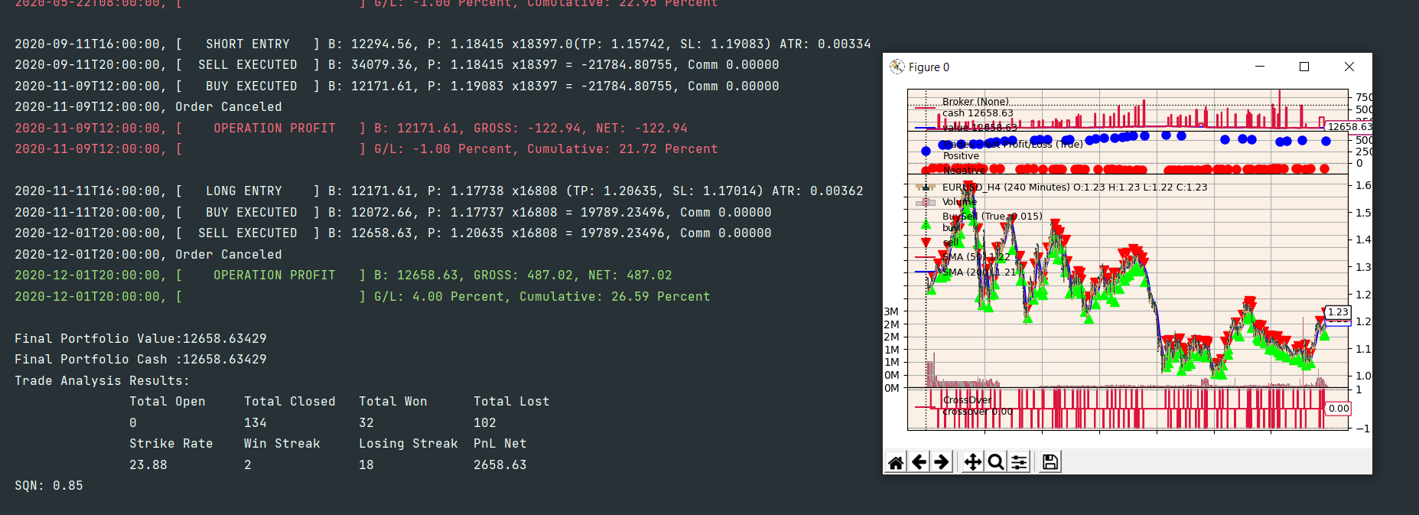
Backtraderのみ
全ての取引履歴が見えます
Notes:
こちらはBacktraderだけで売買ルールをシムレイションする画面です。

Slide 11
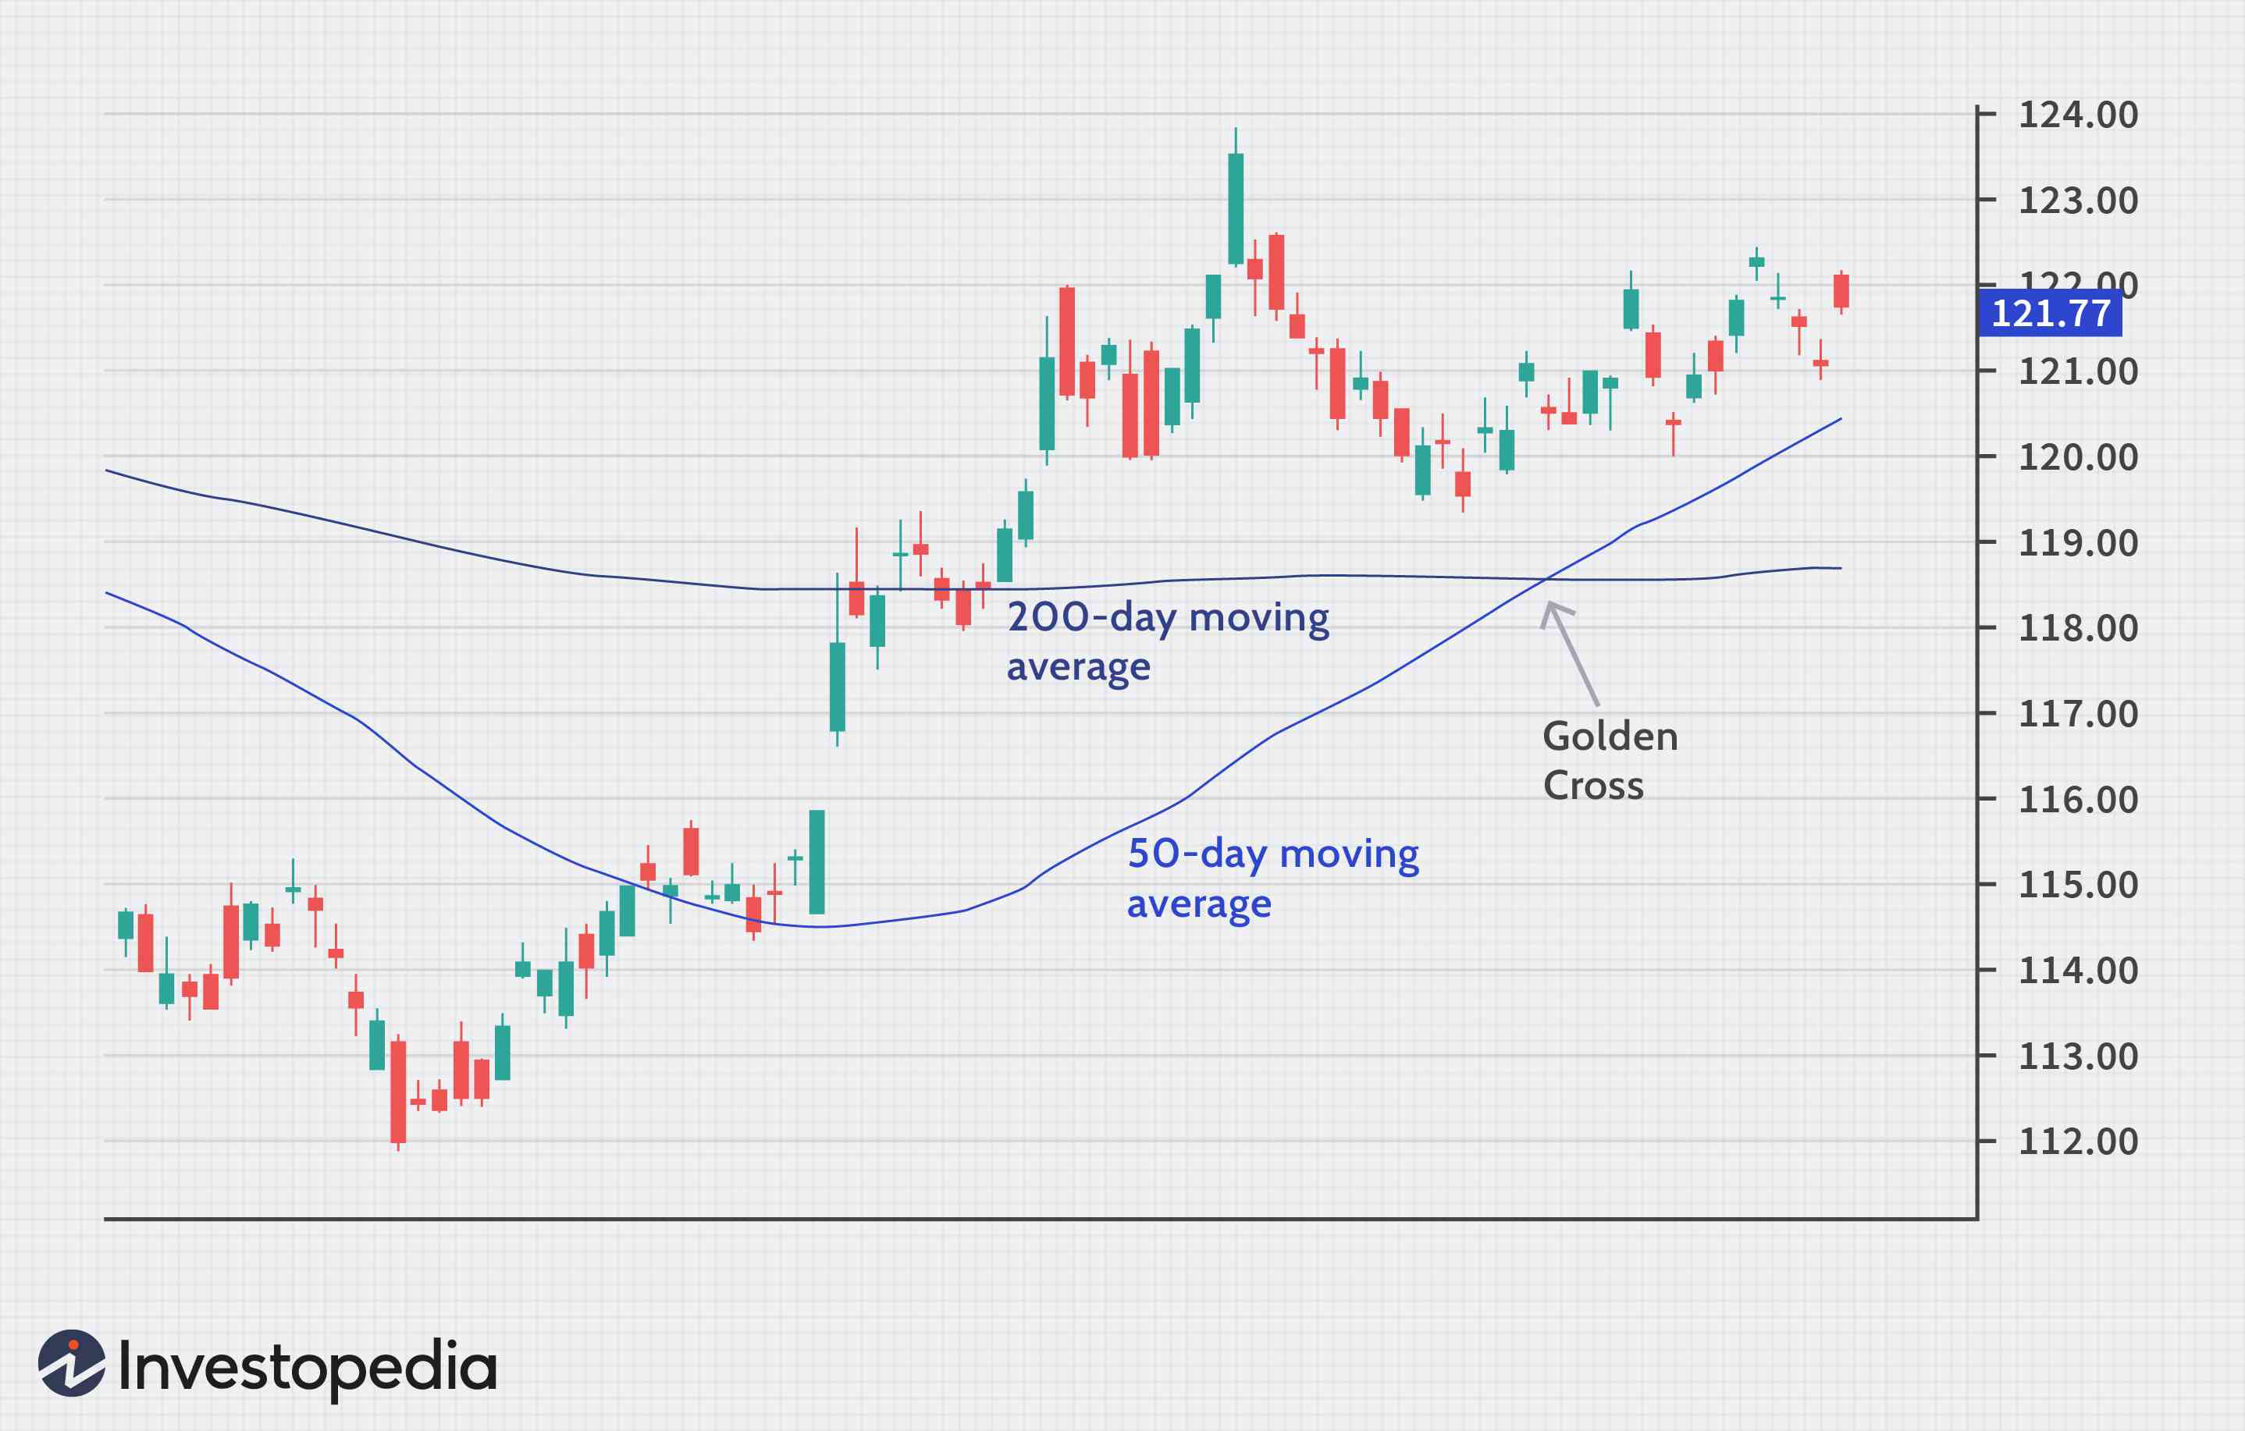
ゴールデン クロス
短期の移動平均
＞ 長期の移動平均
移動平均50日間 ＞
移動平均200日間
Notes:
投資世界の中に、一つの有名な売買ルールはゴールデンクロスです。
長期の移動平均線を、短期の移動平均線が下から上につきぬけたときを、ゴールデンクロスと呼びます。

Slide 12
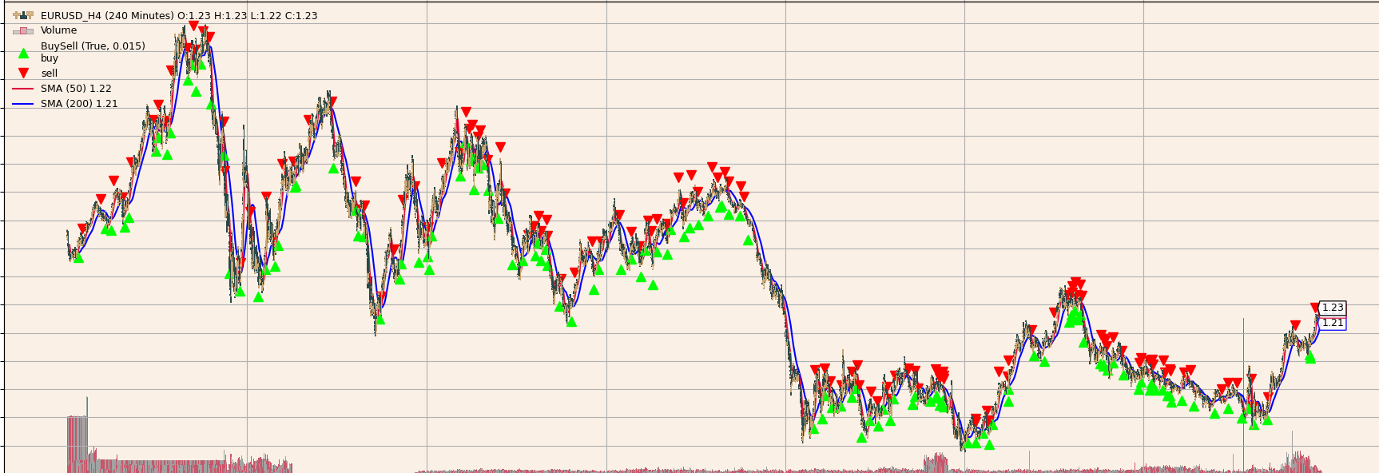
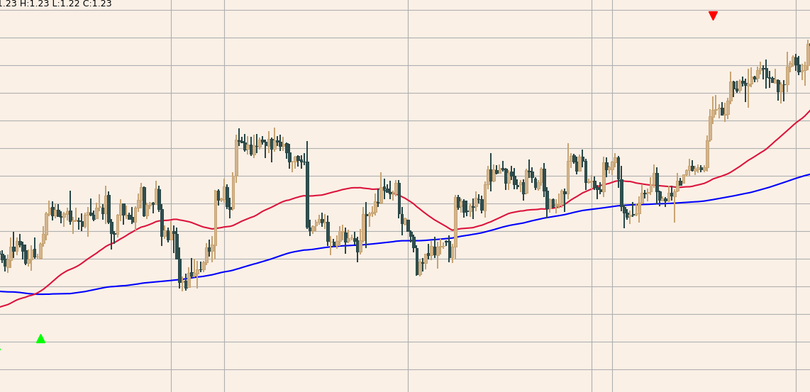
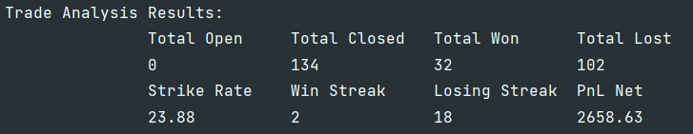
ゴールデン クロス
2007年ー2020年
ユーロ/アメリカドール
EUR/USD H4
勝った：32
負けた：102
勝率 ：23.8%
取引数量：134
純利益：2658.63
Notes:
今回この有名なゴールデンクロスを ユーロ・アメリカドルのデータでバックテストしました。
その13年かんのデータで、パフォーマンスがこんな感じです。

Slide 13
リスク管理ツール

Slide 14
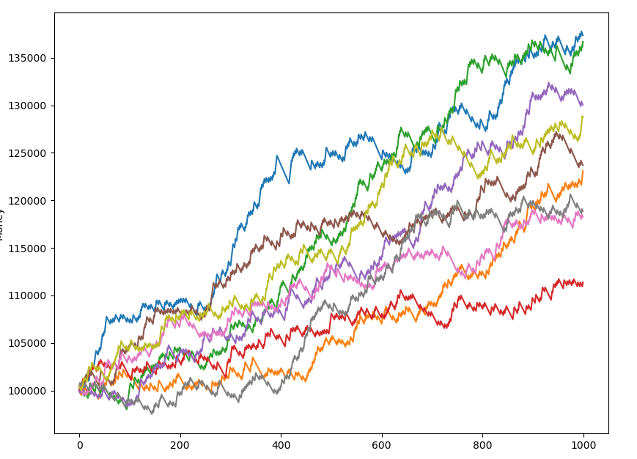
リスク管理ツール
もしこんなシステム・売買ルールを使って、X 回の取引をしたらお金の動向はどんな形になるかを表せる。
お金
取引数量(1000回)
Notes:
収益性の高い売買ルールを組み立てたら、次はこのリスク管理ツールで確認します。
ユーザーがリスク管理ツールから色々なことを学ぶことができます。
もし収益性の高い売買ルールを持っていたら、いつ買うかいつ売るかわかりますが、お金をどのぐらいかけるかはこれで決められますよ。
このリスク管理ツールは５つのパラメータがあります：
資本、取引数量、取引リスク(RPT)、損益率、勝率 一回の取引でもし負けたら、どのぐらいなくなるかは取引リスク。
例えば取引リスクを1%にしたら、$100があって、負けたら、$1がなくなる。
損益率は損と利益の割合になります。
例えば取引リスクを前の同じく１％にセットし、損益率を２：１に設定する場合、負けたら$１がなくなります。逆に、勝ったら$２がもらえます。
ゴールデンクロス例にしましょう。
さっきのパフォーマンスによると、23.8%の勝率をして、損益率が4:1。
取引リスクが1%にしたら、こんなパフォーマンスの可能性が出るんです。
ですが、もしユーザーは取引リスクが15%にしたら、ほぼの資本が落ちそうです。
このゴールデンクロスが丈夫そうな売買ルールですが、取引リスクが高すぎて、最後に損になった。
売買ルールのパフォーマンスが高ければ、取引リスクも高くつけてもいい。
つまり、このリスク管理ツールは売買ルールのどのぐらいをかけていいのかを計算します。

Slide 15
API資料を取得
FXを使う時は市場の資料を参考にする必要があるので、プログラミングを便利になるようにします。
Notes:
Yahoo市場から、通貨の資料を取ってpythonで編成してウェブ上に表示します。

Slide 16
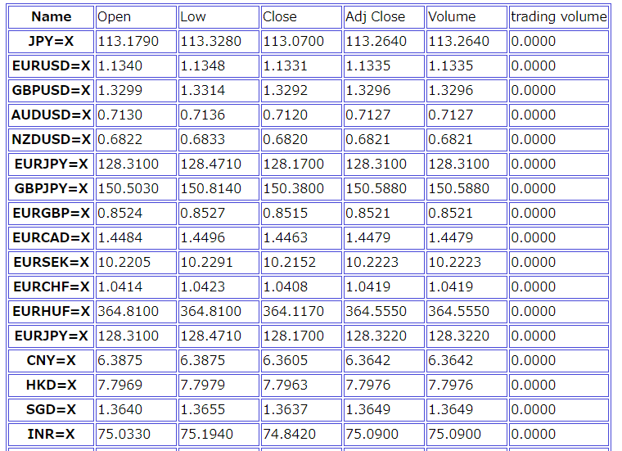
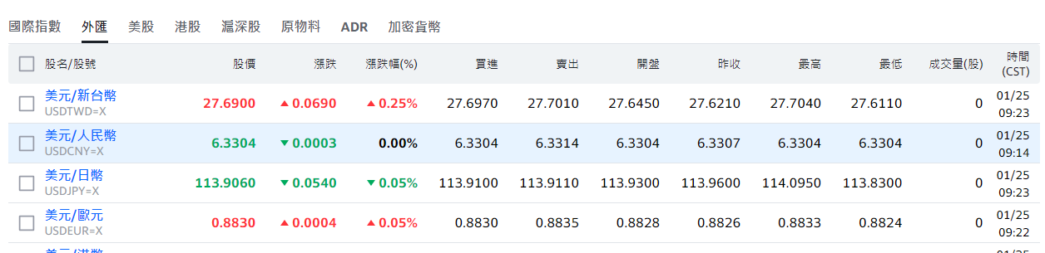
yahoo市場のAPI資料を取得
Pythonでネット上のYAHOOの資料と取得してテーブル作成します。
Notes:
システムを使う時は参考になれるようにテーブルを編成します。

Slide 17
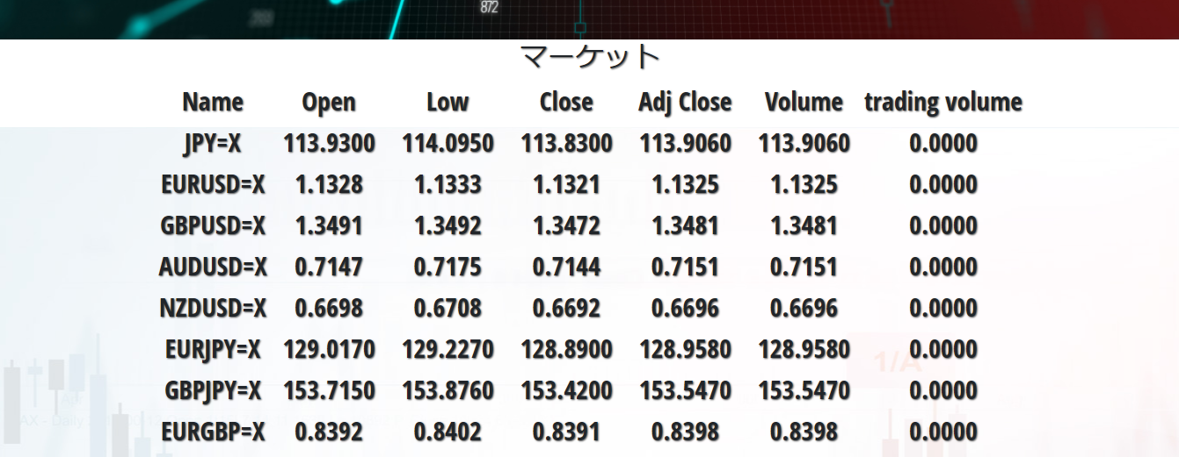
ウェブに追加
最後にできたプログラミングを直接ウェブに追加します。
Notes:
最後はこんな感じになります。もしyahoo通貨を参考にしたい時は直接に確認できる (edited)

Slide 18
ご清聴ありがとうございました

